Slide 1
专题：增强忧患意识正确把握当前国家安全形势
南京师范大学

Slide 2
语
增强忧患意识，做到居安思危，是我们治党治国必须始终坚持的一个重大原则。
——2014年4月15日，在中央国家安全委员会第一次会议上的讲话

Slide 3
语
“备豫不虞，为国常道”。——2018年1月5日，在新进中央委员会的委员、候补委员和省部级主要领导干部学习贯彻习近平新时代中国特色社会主义思想和党的十九大精神研讨班上的讲话

Slide 4
前言
党的十九大报告强调，统筹发展和安全，增强忧患意识，做到居安思危，是我们党治国理政的一个重大原则。习近平同志围绕总体国家安全观发表的一系列重要论述，立意高远，内涵丰富，思想深邃，把我们党对国家安全的认识提升到了新的高度和境界，是指导新时代国家安全工作的强大思想武器。

Slide 5
目录
一、影响中国国家安全的国内外形势
二、当前我国国家安全的重点内容
三、贯彻落实总体国家安全观

Slide 6
一、影响中国国家安全的国内外形势
“当前，世界大变局加速深刻演变，全球动荡源和风险点增多，我国外部环境复杂严峻。我们要统筹国内国际两个大局，发展安全两件大事，既聚焦重点、又统揽全局，有效防范各类风险连锁联动。”

Slide 7
1.国际形势的影响
一是美国对中国的重新定位
2017年12月18日，美国发布《国家安全战略》报告，把中国称为“竞争对手”与“修正主义国家”；2018年1月19日，美国防部发布《国防战略报告》，称中国“战略竞争者”。

Slide 8
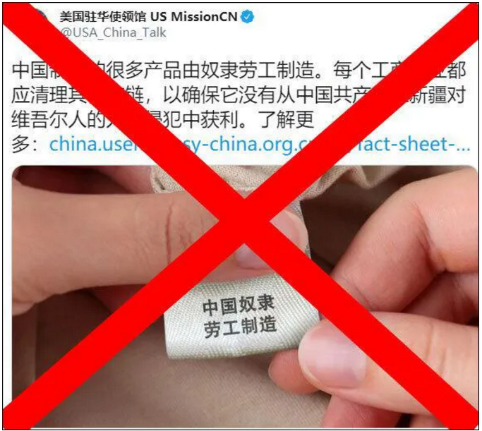
1.国际形势的影响
2020年以来，美国在香港、台湾、新疆、南海、5G技术等对中国“火力全开”：7月15日特朗普正式签署所谓“香港自治法”和一项行政命令；7月14日批准向台湾提供“爱国者3型导弹”，总价约6.2亿美元，对此，中国宣布对此次军售主要承包商洛克希德·马丁公司实施制裁；7月9日美国宣布对一家新疆政府机构和4名官员实施制裁，随后，中国宣布对美对等制裁（国会—行政部门中国委员会和卢比奥、科鲁兹、史密斯、布朗巴克）；7月13日蓬佩奥声明：中国对南海许多主张没有国际法依据；7月14日特朗普承认，亲自说服英国放弃华为。
7月12日，美国驻华使领馆推特官方账号竟在一则反华推文中用起PS图片。污蔑“中国政府在新疆侵犯人权”，叫嚣中国制造是“奴隶劳工”制造。对此，华春莹表示：如此一个粗制滥造、特别低劣、不值一驳的谎言，他们居然可以堂而皇之地拿来污蔑、诋毁中国，实在是令人不齿！”

Slide 9
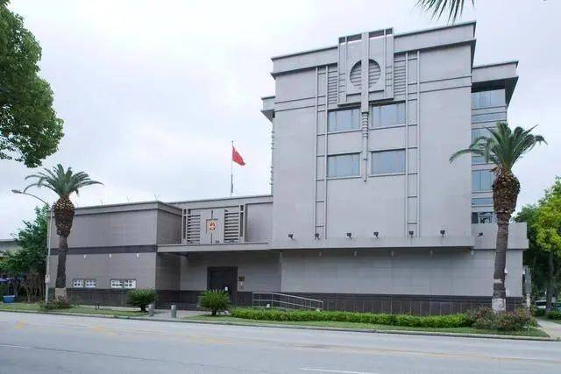
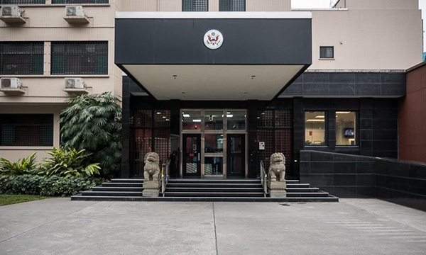
1.国际形势的影响
2020年7月21日，美国突然要求中国在72小时内关闭其在得州休斯敦的总领馆；7月24日，中国宣布关闭美国驻成都总领馆，以对美国此前要求关停中国驻休斯敦总领馆进行对等反制。
中国驻休斯敦总领馆
美国驻成都总领馆

Slide 10
1.国际形势的影响
2020年8月7日，美国总统特朗普引用《国际紧急经济权力法》签署两项行政命令，禁止受美国司法管辖的任何人或企业与TikTok母公司字节跳动进行任何交易，同时禁止与微信母公司腾讯进行任何有关微信的交易。

Slide 11
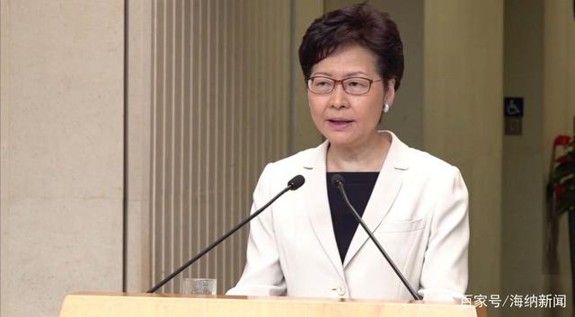
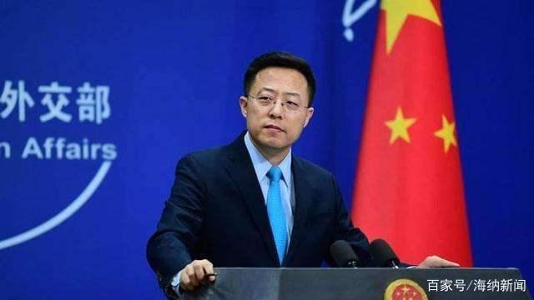
1.国际形势的影响
2020年8月7日，美国财政部宣称对香港特区行政长官林郑月娥等11名中国内地及香港官员实施制裁。8月10日，外交部发言人赵立坚宣布，将对涉港问题上表现恶劣的美国参议员卢比奥、科鲁兹等11名美国人士实施对等制裁。
香港特别行政区行政长官林郑月娥
外交部发言人赵立坚

Slide 12
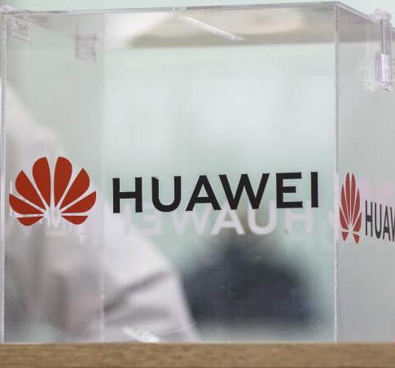
1.国际形势的影响
2020年8月18日，美国政府宣布收紧对华为的制裁，禁止华为通过第三方获取使用美国技术的芯片，进一步压缩华为取得芯片的渠道。美国商务部也宣布，将另外38家华为关联企业列入制裁的实体清单，被列入清单的华为关联企业数量由此达到152家。

Slide 13
1.国际形势的影响
二是国际传统安全问题的影响
国际社会一些传统安全热点问题，诸如朝鲜半岛问题、东北亚岛争问题、伊拉克局势、阿富汗局势等对中国的国家安全造成一定的影响。

Slide 14
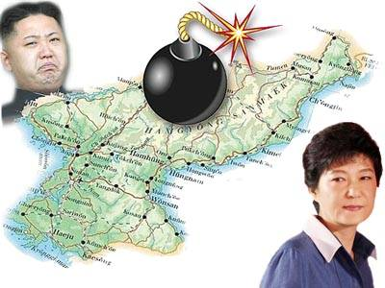
1.国际形势的影响
朝鲜半岛问题
朝鲜半岛局势之变
由于特殊的人文地理因素，朝韩半岛问题历来是影响我国国家安全的变量之一。

Slide 15
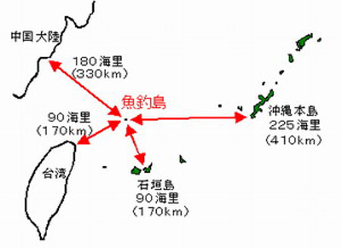
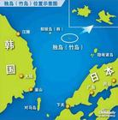
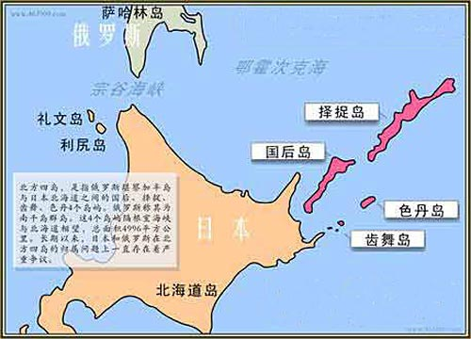
1.国际形势的影响
东北亚岛争问题

Slide 16
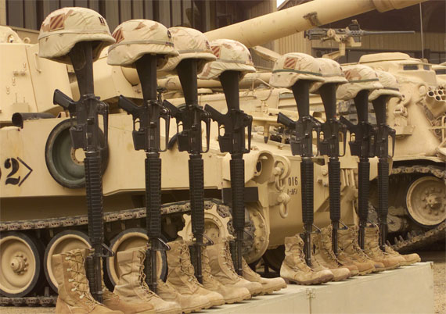
1.国际形势的影响
阿富汗、伊拉克乱局

Slide 17
1.国际形势的影响
三是国际非传统安全问题的影响
国际社会一些非传统安全热点问题，诸如由金融危机所诱发的各种危机、国际恐怖主义、难民危机、网络安全等对中国的国家安全造成一定的影响。

Slide 18
1.国际形势的影响
由金融危机所诱发的各种危机
2007年美国爆发的次贷危机，成为2008年全球金融危机的导火索。金融危机又引发了希腊、葡萄牙、西班牙、意大利、爱尔兰等国家的债务危机。在金融危机和债务危机的双重打击下，许多西方国家的福利政策陷入危机，继续推进高福利政策，国家财政难以为继，而削减福利，民众又强烈反对，进而陷入“两难”境地，如法国“黄马甲运动”。

Slide 19
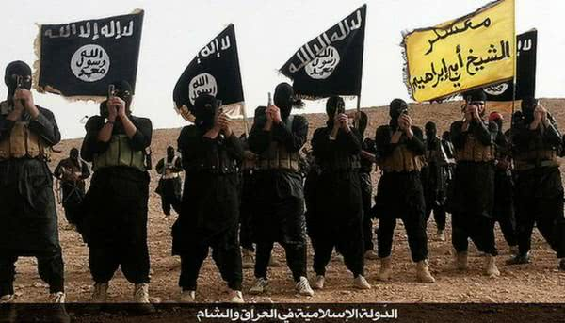
1.国际形势的影响
国际恐怖主义：后“IS”时代
2017年11月以来，在叙利亚、伊拉克肆虐多年的“伊斯兰国”组织，终于在2017年被击溃，全球反恐形势有所缓和，但“基地”组织剿而不灭，其残余势力仍然兴风作浪，国际恐怖主义向“独狼式”、“网络化”转型，重大恐怖袭击案件仍然屡屡发生。

Slide 20
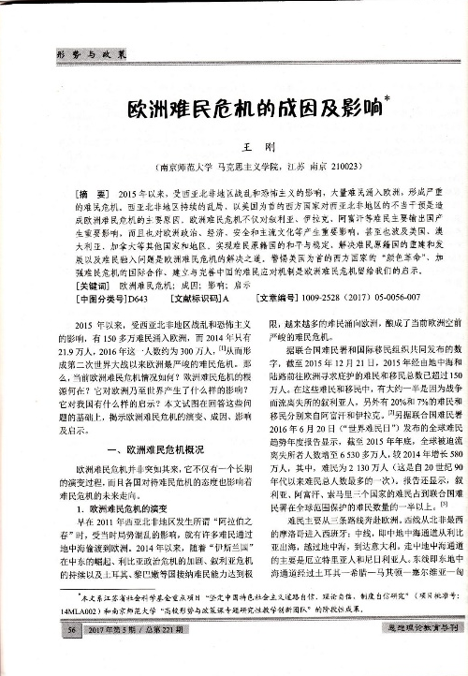
1.国际形势的影响
难民危机
2015年以来，受西亚北非等地区战乱局势的影响，大量难民涌入欧洲，造成欧洲难民危机。大量难民的流动，对流出国和流入国都产生一定的消极影响。
2015年9月3日库尔德小男孩艾兰在偷渡船倾覆后丧生

Slide 21
1.国际形势的影响
网络安全
近年来发生的“窃听门”事件，反映了网络安全已成为一大世界隐患。尤其是在美国“窃听门”事件中，窃听的对象十分广泛，从外国政要和普通民众到本国政要和普通民众，都在其监听之列。更为严重的是，在监听过程中，往往伴随有网络黑客的侵袭，造成他国核心机密的外泄，严重侵犯他国核心利益和主权安全。2019年2月，美国宣布正式组建天军，成为美国第六大军种，副总统彭斯甚至强调，将按照美国国内法，对在网络空间损害美国利益的行为进行惩处，网络安全很可能成为未来国际冲突新的爆发点。

Slide 22
2.国内形势的影响
一是中国“现代化冲关期”
基本实现社会主义现代化
社会主义现代化强国
近代化
“四个现代化”

Slide 23
2.国内形势的影响
二是矛盾积累期
当前我们既有工业化初期的资本积累问题，也有工业化中期的产业升级问题，还有工业化后期的结构转型问题，工业化进程中历时性出现的矛盾和问题共时性地出现，这导致了目前我们处于矛盾的积累期。

Slide 24
2.国内形势的影响
追求经济发展
质量
三是高质量发展期
改革开放初期，当时国家比较落后，我们更强调追求经济增长速度，经过40多年的发展，我国经济总量已经稳居世界第二位了，新时代我们要把过去单纯追求增长速度转向追求经济增长质量，要走向高质量发展阶段。
追求经济增长
速度

Slide 25
二、当前我国国家安全的重点内容

Slide 26
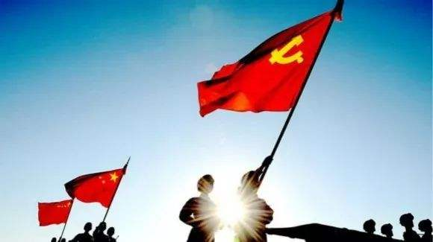
1.政治安全
一是要落实党中央关于维护政治安全的各项要求；二是要持续巩固壮大主流舆论强势，加大舆论引导力度，三是要高度重视对青年一代的思想政治工作，增强“四个自信”，确保青年一代成为社会主义建设者和接班人。

Slide 27
2.经济安全
当前我国经济形势总体是好的，但经济发展面临的国内外环境都在发生深刻变化，推进供给侧结构性改革过程中不可避免会遇到一些困难和挑战，经济运行稳重有变，变中有忧。

Slide 28
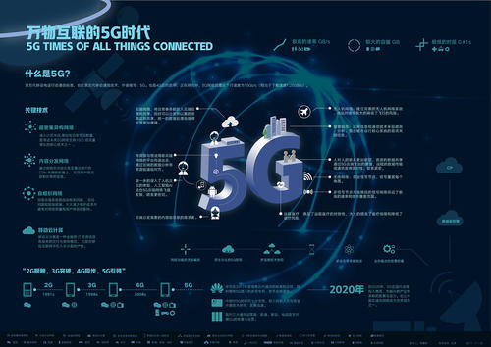
3.科技安全
科技安全是国家安全的重要组成部分。一是要加强体系建设和能力建设，完善国家创新体系，解决资源配置重复、科研力量分散、创新主体功能定位不清晰等突出问题。二是要加快补短板，建立自主创新的制度机制优势。三是要强化事关国家安全和经济社会发展全局的重大科技任务的统筹组织，强化国家战略科技力量建设。

Slide 29
4.军事安全
进入21世纪以来，受多种因素影响，世界各主要国家更加强调军事安全在国家安全中的关键地位，更加重视军事力量对国家利益的支撑作用，更加突出以核心军事能力为重点的多样化军事能力建设，使得国际安全领域的军事竞争更趋激烈，传统军事安全的支配地位再度凸显。

Slide 30
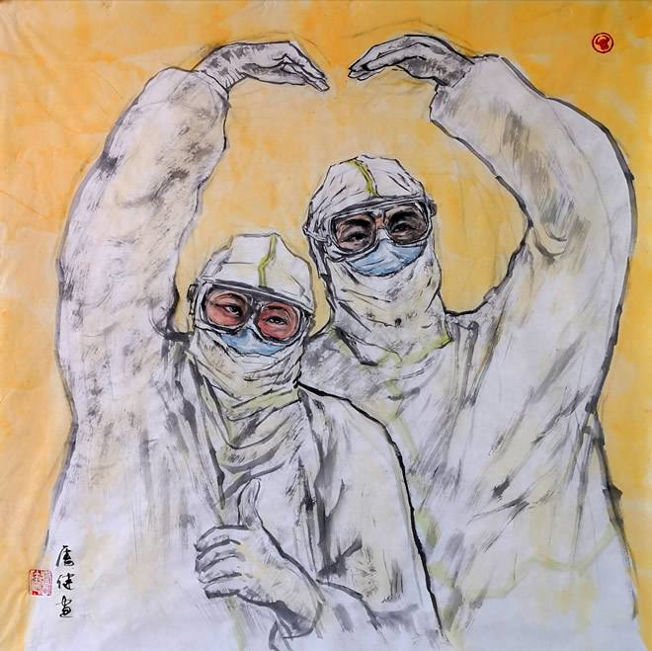
5.生物安全
生物安全是国家总体安全的重要组成部分。人民安全是国家安全的基石，防范化解重大疫情和突发公共卫生风险，事关国家安全和发展，事关社会政治大局稳定。要构建起强大的公共卫生体系，健全预警响应机制，全面提升防控和救治能力，织密防护网、筑牢筑实隔离墙，切实为维护人民健康提供有力保障。

Slide 31
6.粮食安全
全球新冠肺炎疫情给粮食安全敲响警钟，对粮食安全始终要有危机意识，要坚决制止餐饮浪费行为，切实培养节约习惯，在全社会营造浪费可耻、节约为荣的氛围。

Slide 32
三、贯彻落实总体国家安全观
总体国家安全观是指坚持国家利益至上，以人民安全为宗旨，以政治安全为根本，以经济安全为基础，以军事、文化、社会安全为保障，以促进国际安全为依托，维护各领域国家安全，构建国家安全体系，走中国特色国家安全道路。

Slide 33
完善国家安全体系
推进平安中国建设
加强国家安全教育
01
02
03
04
05
健全公共安全体系
加强国家安全能力建设

Slide 34
1.完善国家安全体系
外部安全和内部安全
国土安全和国民安全
传统安全和非传统安全
发展问题和安全问题
自身安全和共同安全
统
筹

Slide 35
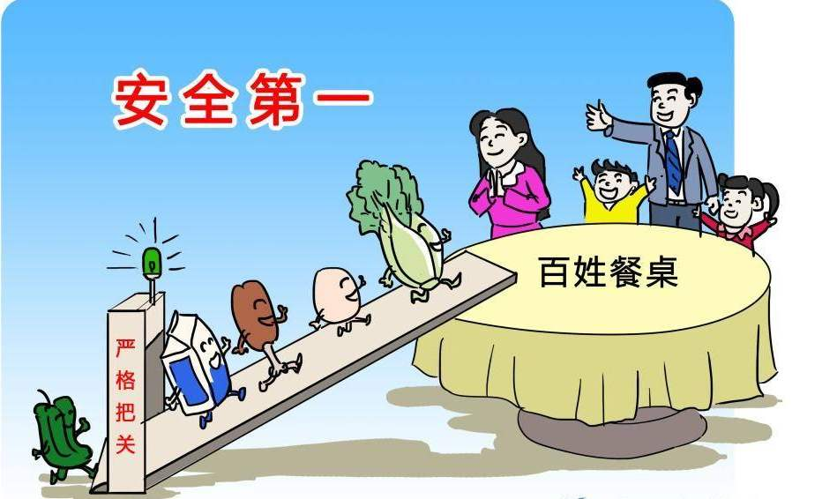
2.健全公共安全体系
完善农产品质量安全监管体系，保障人民群众“舌尖上的安全”。切实加强食品药品安全监管，加快建立科学完善的食品药品安全治理体系。弘扬生命至上、安全第一的思想，完善安全生产责任制，坚决遏制重特大安全事故。坚持以防为主、防抗救相结合的方针，坚持常态减灾和非常态救灾相统一，全面提高全社会抵御自然灾害的综合防范能力。

Slide 36
3.推进平安中国建设
建设平安中国，要紧紧抓住突出问题和薄弱环节，坚持一手抓专项打击整治，一手抓源头性、基础性工作，加快社会治安防控体系建设。

Slide 37
4.加强国家安全能力建设
主动适应新时代国家安全需要，增强风险意识，坚持科技引领、法治保障、文化支撑，推进安全工作精细化、信息化、法治化。

Slide 38
5.加强国家安全教育
维护国家安全是全党、全国人民的共同责任。以每年4月15日“全民国家安全教育日”为契机，开展国家安全教育。

Slide 39
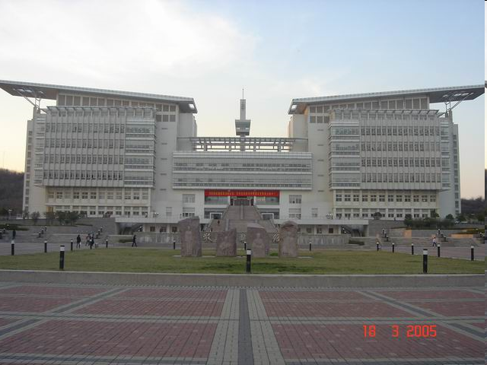
谢谢聆听！

